Slide 1
L'identité visuelle de votre projet avec Canva

Slide 2
Qu'est-ce que la conception visuelle ?
La conception visuelle est le processus de création d'éléments visuels qui communiquent un message ou une idée à un public. Elle englobe une variété d'éléments de conception tels que la couleur, la typographie, les images et la mise en page. La conception visuelle est une composante essentielle de tout projet de conception, car elle a le pouvoir d'attirer l'attention des spectateurs et de transmettre des informations de manière efficace.
Notes:
Comprendre la conception visuelle :
La conception visuelle consiste à créer des éléments visuels esthétiquement agréables et efficaces pour communiquer un message. Elle implique l'utilisation d'éléments de conception pour créer une hiérarchie visuelle qui guide l'œil du spectateur et attire son attention sur les éléments clés.
Éléments de conception visuelle :
Les éléments de la conception visuelle sont les éléments de base utilisés pour créer une conception. Il s'agit notamment des éléments suivants
Ligne : Les lignes sont utilisées pour créer des formes et peuvent servir à guider l'œil du spectateur.
La forme : Les formes sont créées en reliant des lignes et peuvent être utilisées pour transmettre différentes significations ou émotions.
Couleur : la couleur est utilisée pour évoquer des émotions et créer une ambiance ou une atmosphère.
Texture : La texture ajoute de la profondeur et de la dimension à un dessin.
L'espace : L'espace fait référence à la zone autour et entre les éléments de conception et est utilisé pour créer un équilibre et un contraste.
La forme : La forme fait référence à la qualité tridimensionnelle d'un dessin et peut être utilisée pour créer de la profondeur et de la perspective.
Principes de conception visuelle :
Les principes de la conception visuelle sont les lignes directrices qui régissent l'agencement des éléments de conception afin de créer un design cohérent et efficace. Ces principes sont les suivants
L'équilibre : L'équilibre fait référence à la répartition du poids visuel dans un dessin ou modèle et peut être obtenu par la symétrie, l'asymétrie ou l'équilibre radial.
Contraste : Le contraste fait référence aux différences de taille, de forme, de couleur ou de texture entre les éléments du dessin et peut être utilisé pour créer un intérêt visuel.
Proportion : La proportion fait référence à la taille et à l'échelle relatives des éléments de conception et est utilisée pour créer un sentiment d'harmonie et d'équilibre.
Répétition : La répétition fait référence à l'utilisation d'un élément de conception plusieurs fois dans une conception et peut être utilisée pour créer un rythme et une cohérence.
Le mouvement : Le mouvement fait référence à la manière dont l'œil de l'observateur se déplace à travers un dessin et peut être utilisé pour créer un sentiment de flux ou de direction.

Slide 3
Conseils pour la conception Quelques conseils de base à garder à l'esprit

Slide 4
Polices de caractères
Quelques conseils
Gardez-le dans la famille
Les polices assorties sont souvent regroupées dans des "familles de polices"
N'en utilisez pas trop
Deux ou trois au maximum
Utiliser les majuscules avec parcimonie
Notes:
Les polices de caractères jouent un rôle essentiel dans la conception visuelle, car elles contribuent à communiquer le ton et la personnalité de la conception. Voici quelques conseils à garder à l'esprit lors de l'utilisation des polices de caractères :
Choisissez la bonne police de caractères : La police que vous choisissez doit refléter le message ou le ton que vous essayez de transmettre. Par exemple, une police ludique peut convenir à un livre pour enfants, tandis qu'une police plus formelle peut convenir à une présentation commerciale.
Limiter le nombre de polices : L'utilisation d'un trop grand nombre de polices peut créer un design encombré et confus. Limitez-vous à deux ou trois polices pour conserver une conception propre et cohérente.
Tenez compte de la lisibilité : La police de caractères que vous choisissez doit être lisible, même en petite taille. Évitez les polices trop décoratives qui peuvent être difficiles à lire.
Utilisez la hiérarchie : L'utilisation de polices différentes pour les titres, les sous-titres et le corps du texte permet de créer une hiérarchie visuelle et de guider l'œil du spectateur dans la conception.
Associez les polices de manière réfléchie : Lorsque vous associez des polices, choisissez des polices qui se complètent et qui présentent des caractéristiques contrastées. Par exemple, l'association d'une police avec empattement et d'une police sans empattement peut créer un joli contraste.
Utiliser des styles de police : L'utilisation de différents styles de polices, comme le gras ou l'italique, peut ajouter de l'emphase et de l'intérêt visuel à la conception.
Attention à l'espacement : Un bon espacement entre les lettres et les lignes peut faire une grande différence dans la lisibilité et l'aspect général du dessin. Ajustez l'espacement si nécessaire pour obtenir l'effet désiré.
N'abusez pas des effets : Évitez d'utiliser trop d'effets spéciaux, tels que les ombres portées ou le gaufrage, sur les polices de caractères. Ces effets peuvent être gênants et nuire à la lisibilité de la police.
En gardant ces conseils à l'esprit, vous pouvez utiliser les polices de manière efficace pour créer des conceptions visuellement attrayantes et efficaces. N'oubliez pas que la police que vous choisissez peut avoir un impact significatif sur l'aspect général et la convivialité de la conception, alors choisissez judicieusement.

Slide 5
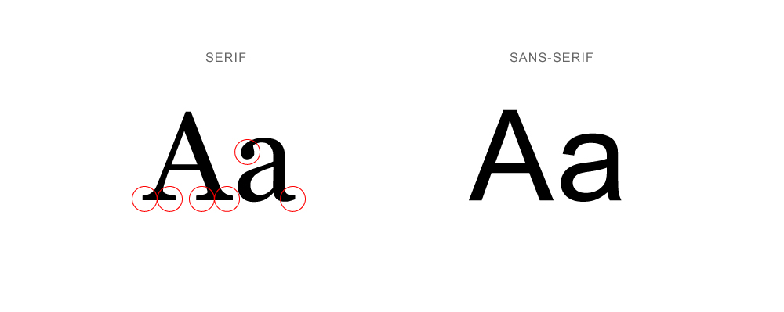
Polices de caractères
Avec ou sans empattement
Sérif
Traditionnel
Digne de confiance
Classe
Sans-Serif
Moderne
Nettoyer
Accessible

Slide 6
Espacement
Espace et espace négatif
Travailler en grille
Laisser de l'espace à partir du bord de la feuille de calcul
Espace négatif = espace de respiration

Slide 7
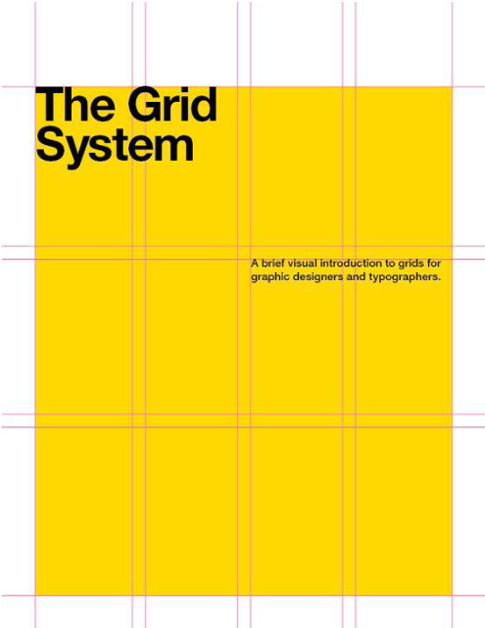
Espacement
Exemples

Slide 8
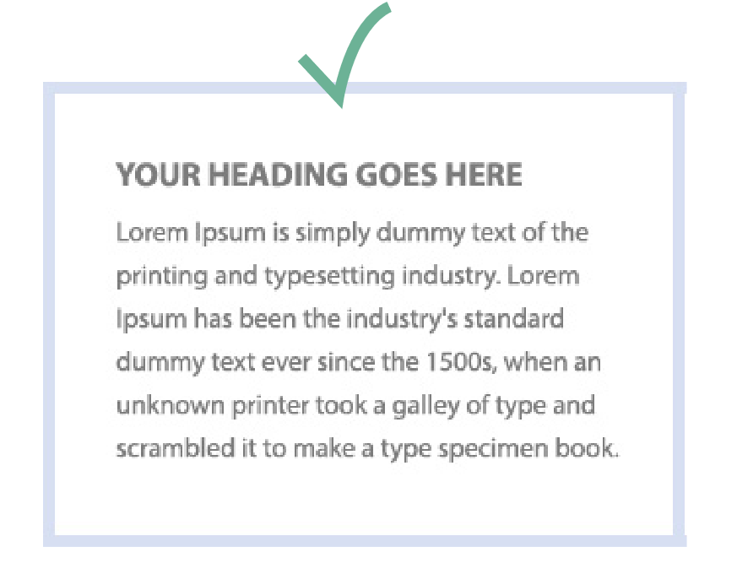
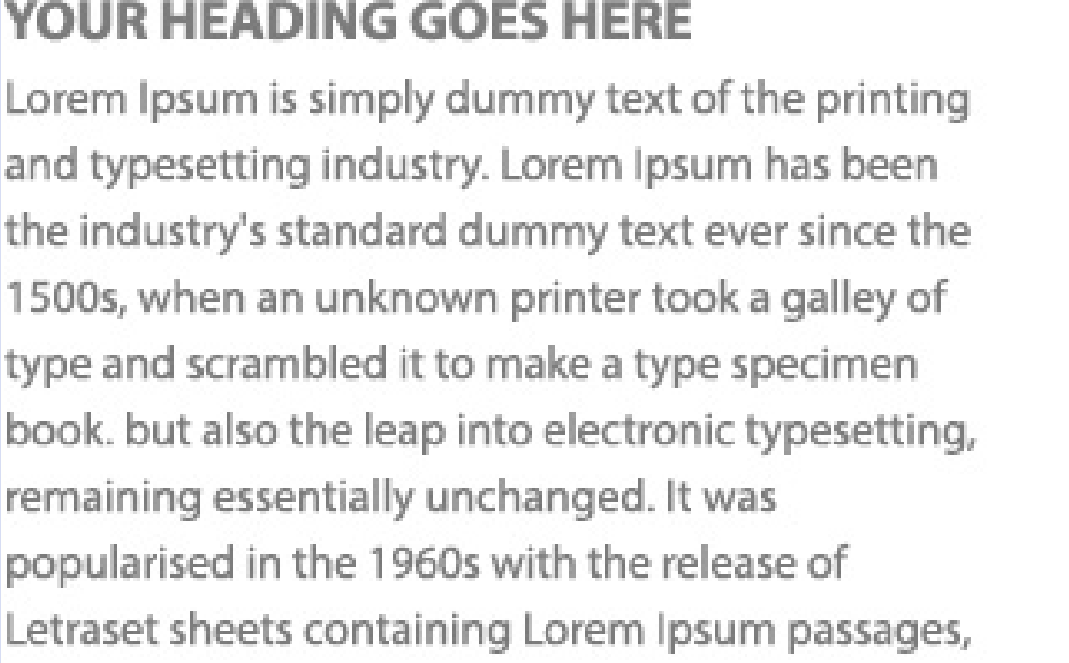
Espacement
Exemples

Slide 9
Couleurs
Groupes de couleurs et signification
Choisissez des couleurs qui s'identifient à votre marque ou à votre design
Les couleurs ont des significations psychologiques différentes
Choisissez des couleurs complémentaires
Toutes les couleurs ne se mélangent pas
Des outils en ligne pour vous aider à trouver des partenaires

Slide 10
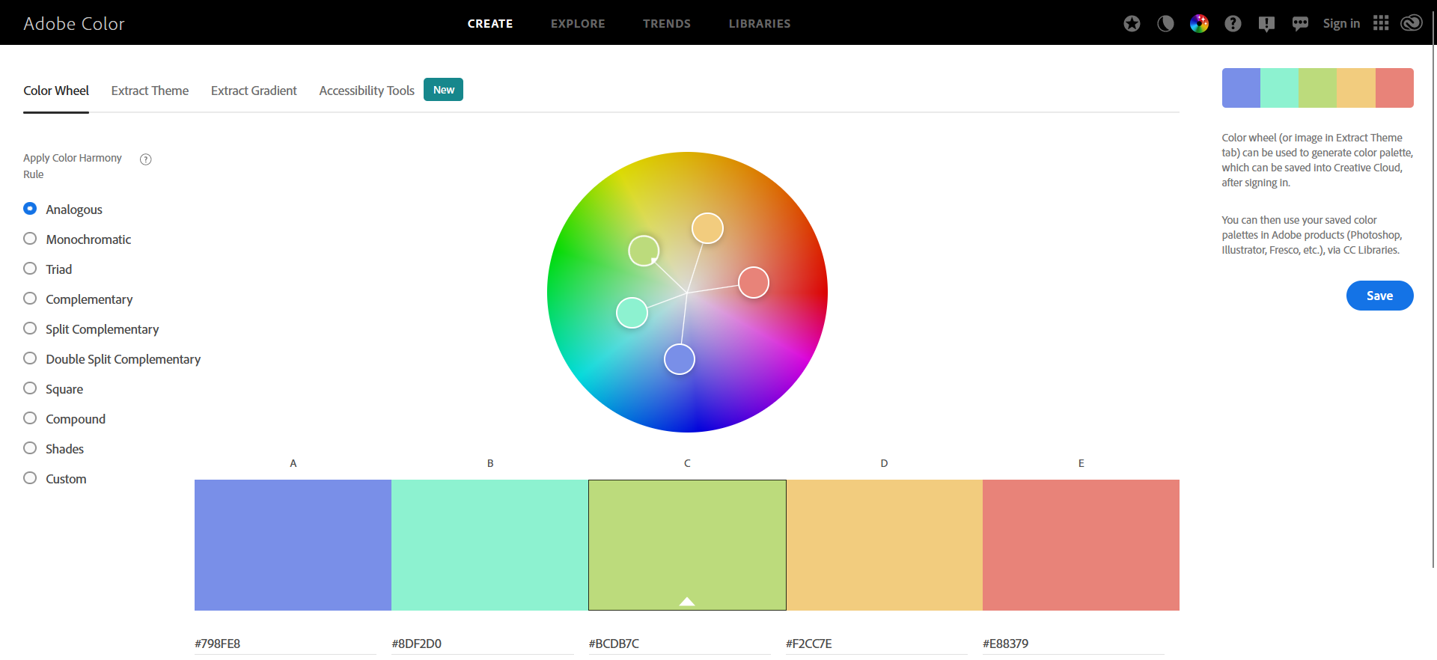
Couleurs
Exemples
https://color.adobe.com/create/color-wheel

Slide 11
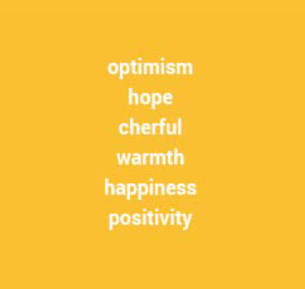
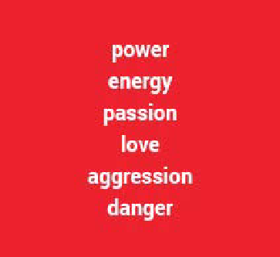
Couleurs
Exemples

Slide 12
Conception visuelle avec Canva

Slide 13
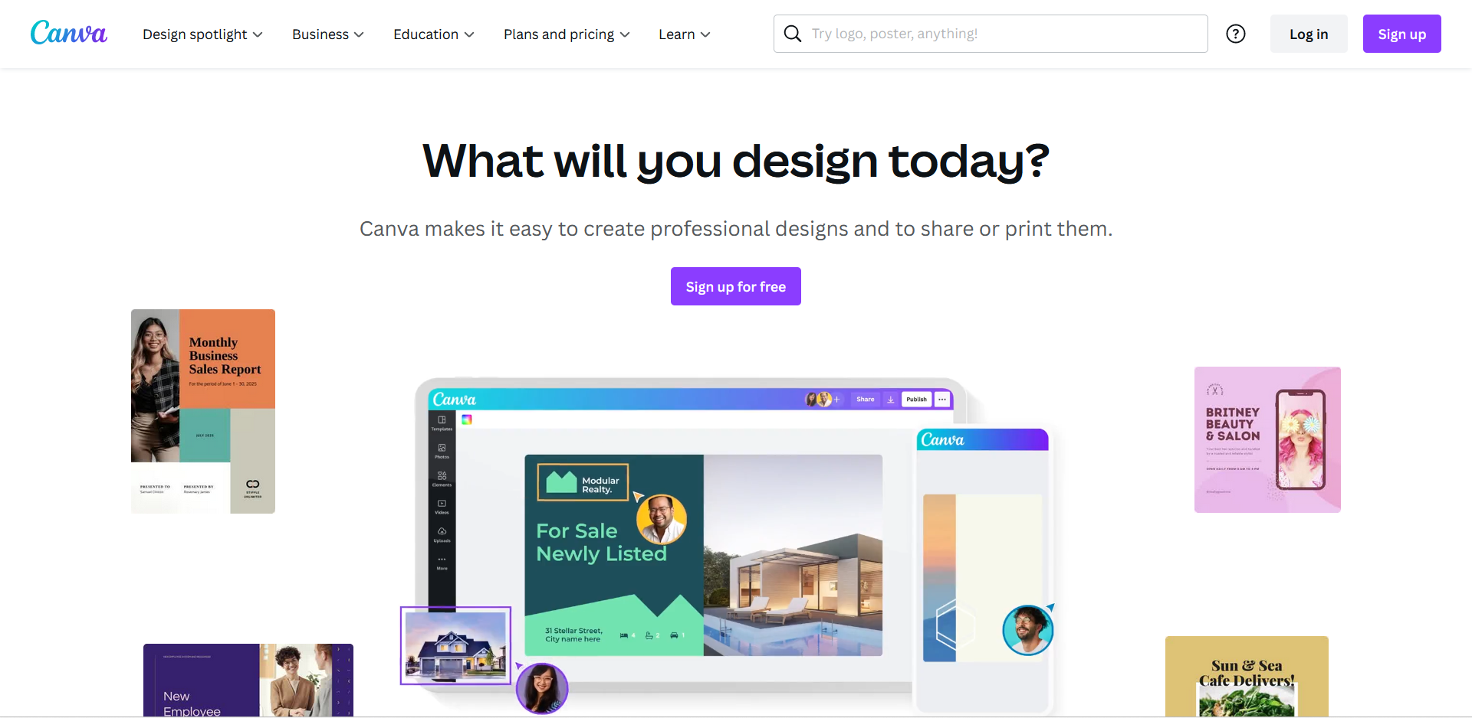
Qu'est-ce que Canva ?
Canva est un site web de conception en ligne qui propose de nombreux outils pour vous aider à créer des logos, des infographies, des vidéos et bien plus encore !
Notes:
Canva(opens in new tab) est un outil de création graphique qui vise à simplifier le processus de conception numérique. À ce titre, un compte peut être facilement créé et tout fonctionne soit via un navigateur web, soit sur les applications iOS ou Android.
Canva permet l'édition d'images et l'apprentissage par projet à l'aide d'une interface simple de type "glisser-déposer" qui fonctionne bien, même pour les plus jeunes élèves. Du brainstorming en groupe à la création de projets individuels, Canva offre de nombreuses possibilités d'utilisation en classe.

Slide 14
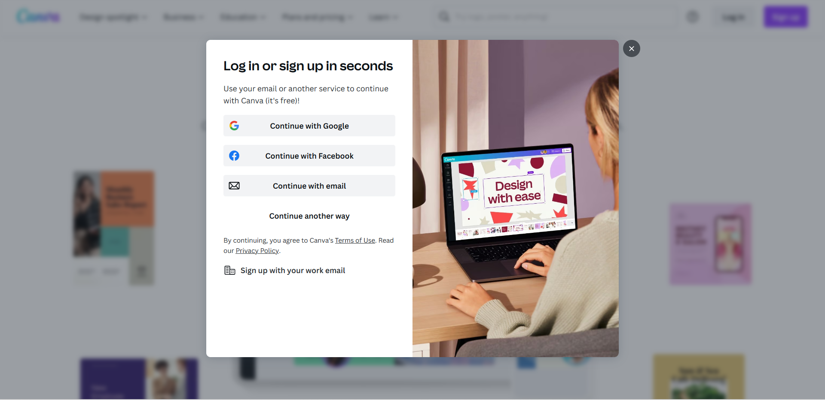
Comment commencer ?
Créez un compte (c'est gratuit !)

Slide 15
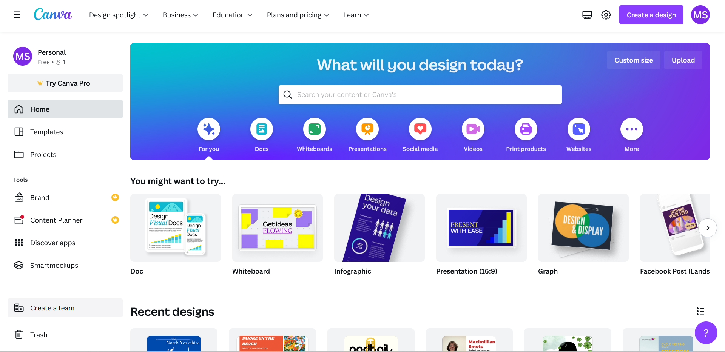
Outils
Il existe de nombreux modèles et maquettes gratuits pour commencer.

Slide 16
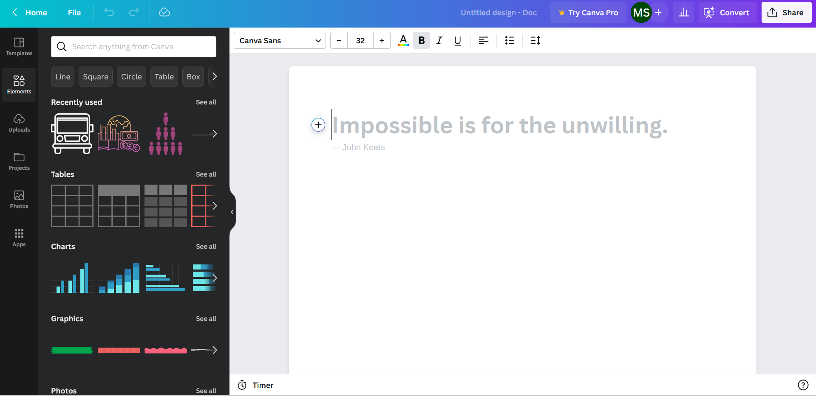
Outils
Il existe également de nombreuses icônes, images, formes ...

Slide 17
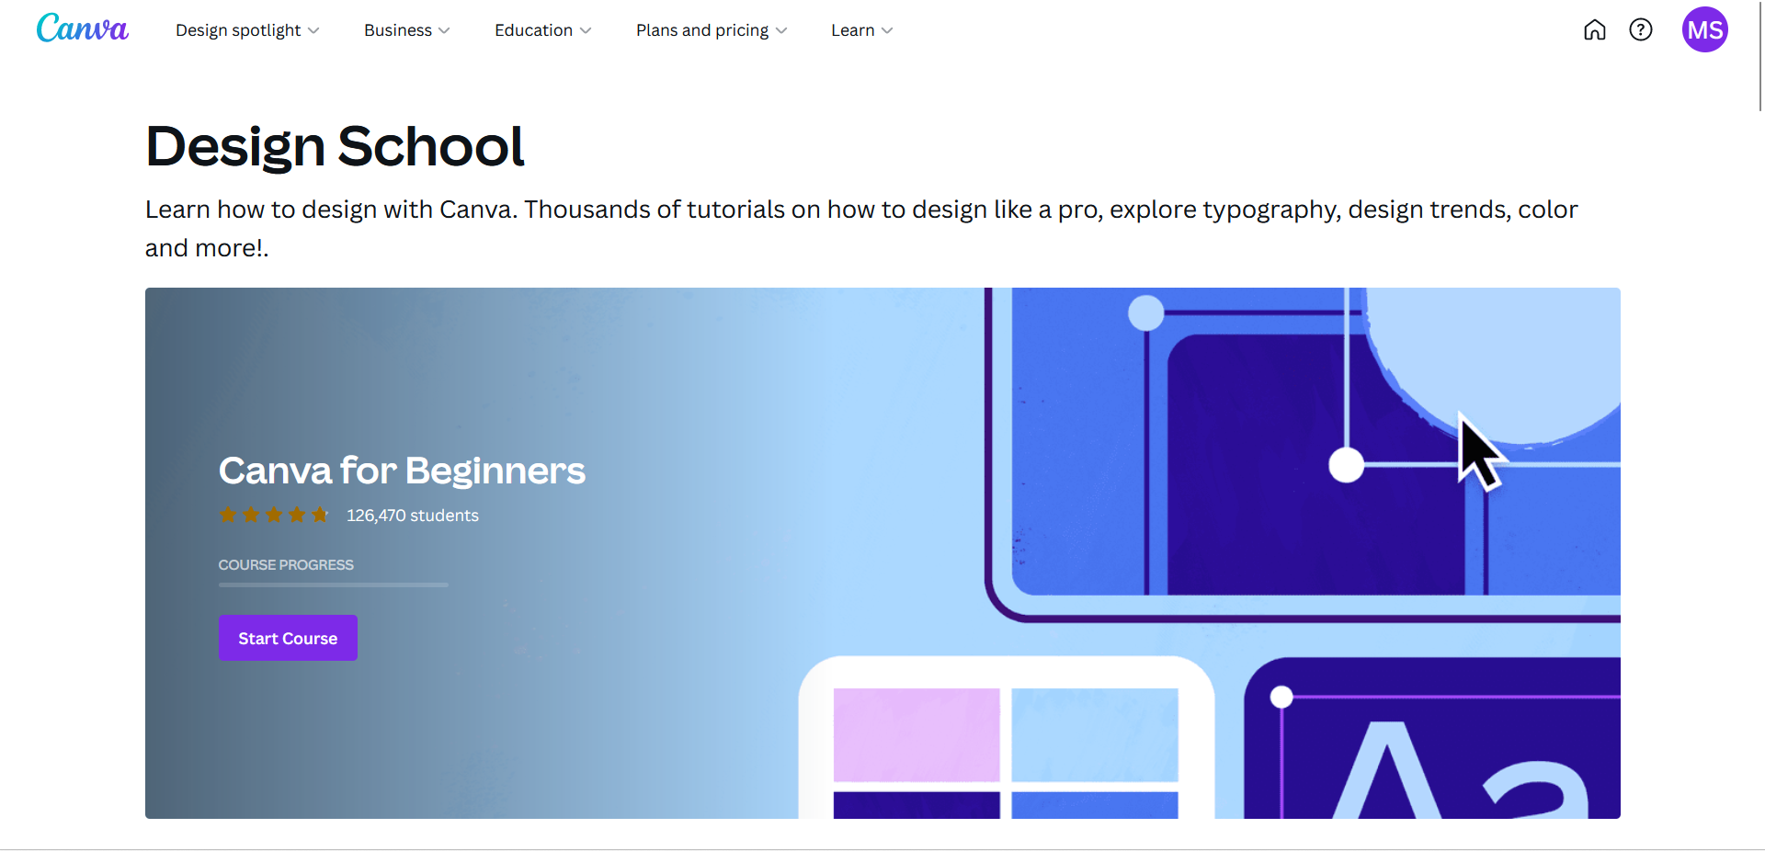
Vous voulez en savoir plus ?
Canva propose des cours et des conseils pour approfondir ses connaissances en matière de design

Slide 18
Éléments de conception de la marque pour votre projet

Slide 19
Création d'un logo
Exercice
Concevoir un logo pour votre projet
Quels sont les éléments du logo qui racontent l'histoire de votre projet ?
Vous avez 20 minutes

Slide 20
Création d'un logo
Ne pas aller trop loin
Votre logo représente votre marque/entreprise
Mettre en œuvre les éléments connexes
La rendre intemporelle
Sera-t-il encore beau dans quelques années ?
Les formes simples sont agréables à regarder
et mémorable
Veillez à ce qu'il soit bien modulable

Slide 21
Création d'un logo
Exemples

Slide 22
Construire une présentation
Exercice
Faire une courte présentation de votre projet
Gardez ces conseils à l'esprit. De plus, la présentation n'est qu'un support pour la transmission du message, et non le point central.
Vous disposez de 25 minutes

Slide 23
Construire une présentation
C'est l'orateur qui compte le plus
Les diapositives sont des supports
VOUS êtes au centre de l'attention
Ne pas trop animer
Les animations détournent l'attention de l'orateur
Pas plus de 6 points de texte par diapositive
Restez concis

Slide 24
Construire un dépliant
Exercice
Concevoir le dépliant de votre projet
Élaborer un slogan et un appel à l'action
Recherchez des images qui attirent l'attention
Vous avez 20 minutes

Slide 25
Construire un dépliant
Simple mais mémorable
Choisir un message concis
Inclure un appel à l'action (Ex. Visitez maintenant/Consultez-nous...)
Identifier votre public cible
Rendez-le accrocheur (avec du texte, des images...)
Assurez-vous que votre logo est présent

Slide 26
Construire un dépliant
Exemple

Slide 27
Construire un modèle de médias sociaux
Exercice
Créez un message visuel sur les médias sociaux pour votre nouveau projet
Pensez à un slogan et à des hashtags en rapport avec votre marque.
Inclure votre logo
Vous avez 15 minutes

Slide 28
Construire un modèle de médias sociaux
Rester cohérent
Faites correspondre votre style à votre marque/entreprise
Fabriquer des cadres vides pour y placer des photos
Inclure vos logos lorsque c'est possible

Slide 29
MERCI !
Plus de ressources sur
http://we4change.eu/
Notes:
merci

